Slide 1



Sustentabilidade na gestão dos resíduos sólidos
Estruturação, financiamento, crédito e garantias para a universalização da prestação dos serviços públicos de Gestão de Resíduos Sólidos Urbanos no Brasil

Slide 2


Contexto
De acordo com dados do Instituto de Pesquisa Econômica Aplicada (IPEA), o investimento público em infraestrutura como proporção do Produto Interno Bruto (PIB) caiu de 2,68% em 2010 para 1,17% em 2021, percentuais inferiores aos recomendados pelo Banco Mundial, que é de cerca de 5%.
Redução do Investimento Público em Infraestrutura
Alta demanda de Projetos
Falta de recursos para estruturação
Carência de Pessoal técnico qualificado
Baixa qualidade de projetos apresentados e aceitos
Demora ou descontinuidade nas estruturações
Alto risco parparticulares em PMIs e MIP
?

Slide 3
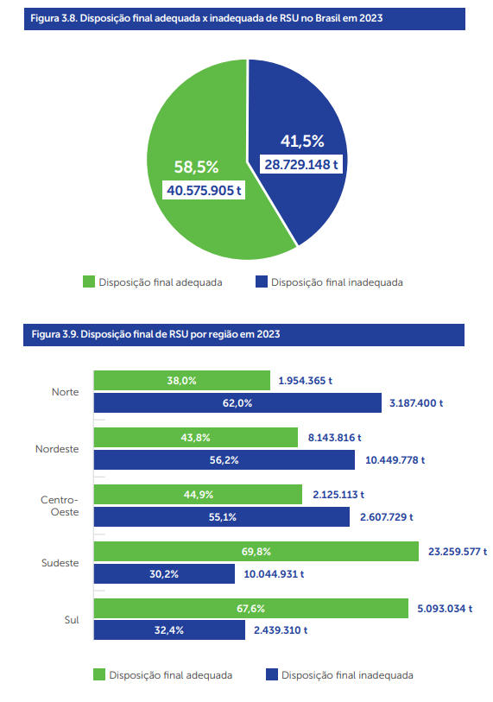






FDIRS
FCs
BNB, BB e Banco da Amazônia
FDs
Captações internacionais
Fundo Clima
Títulos verdes
BNDES

Slide 4
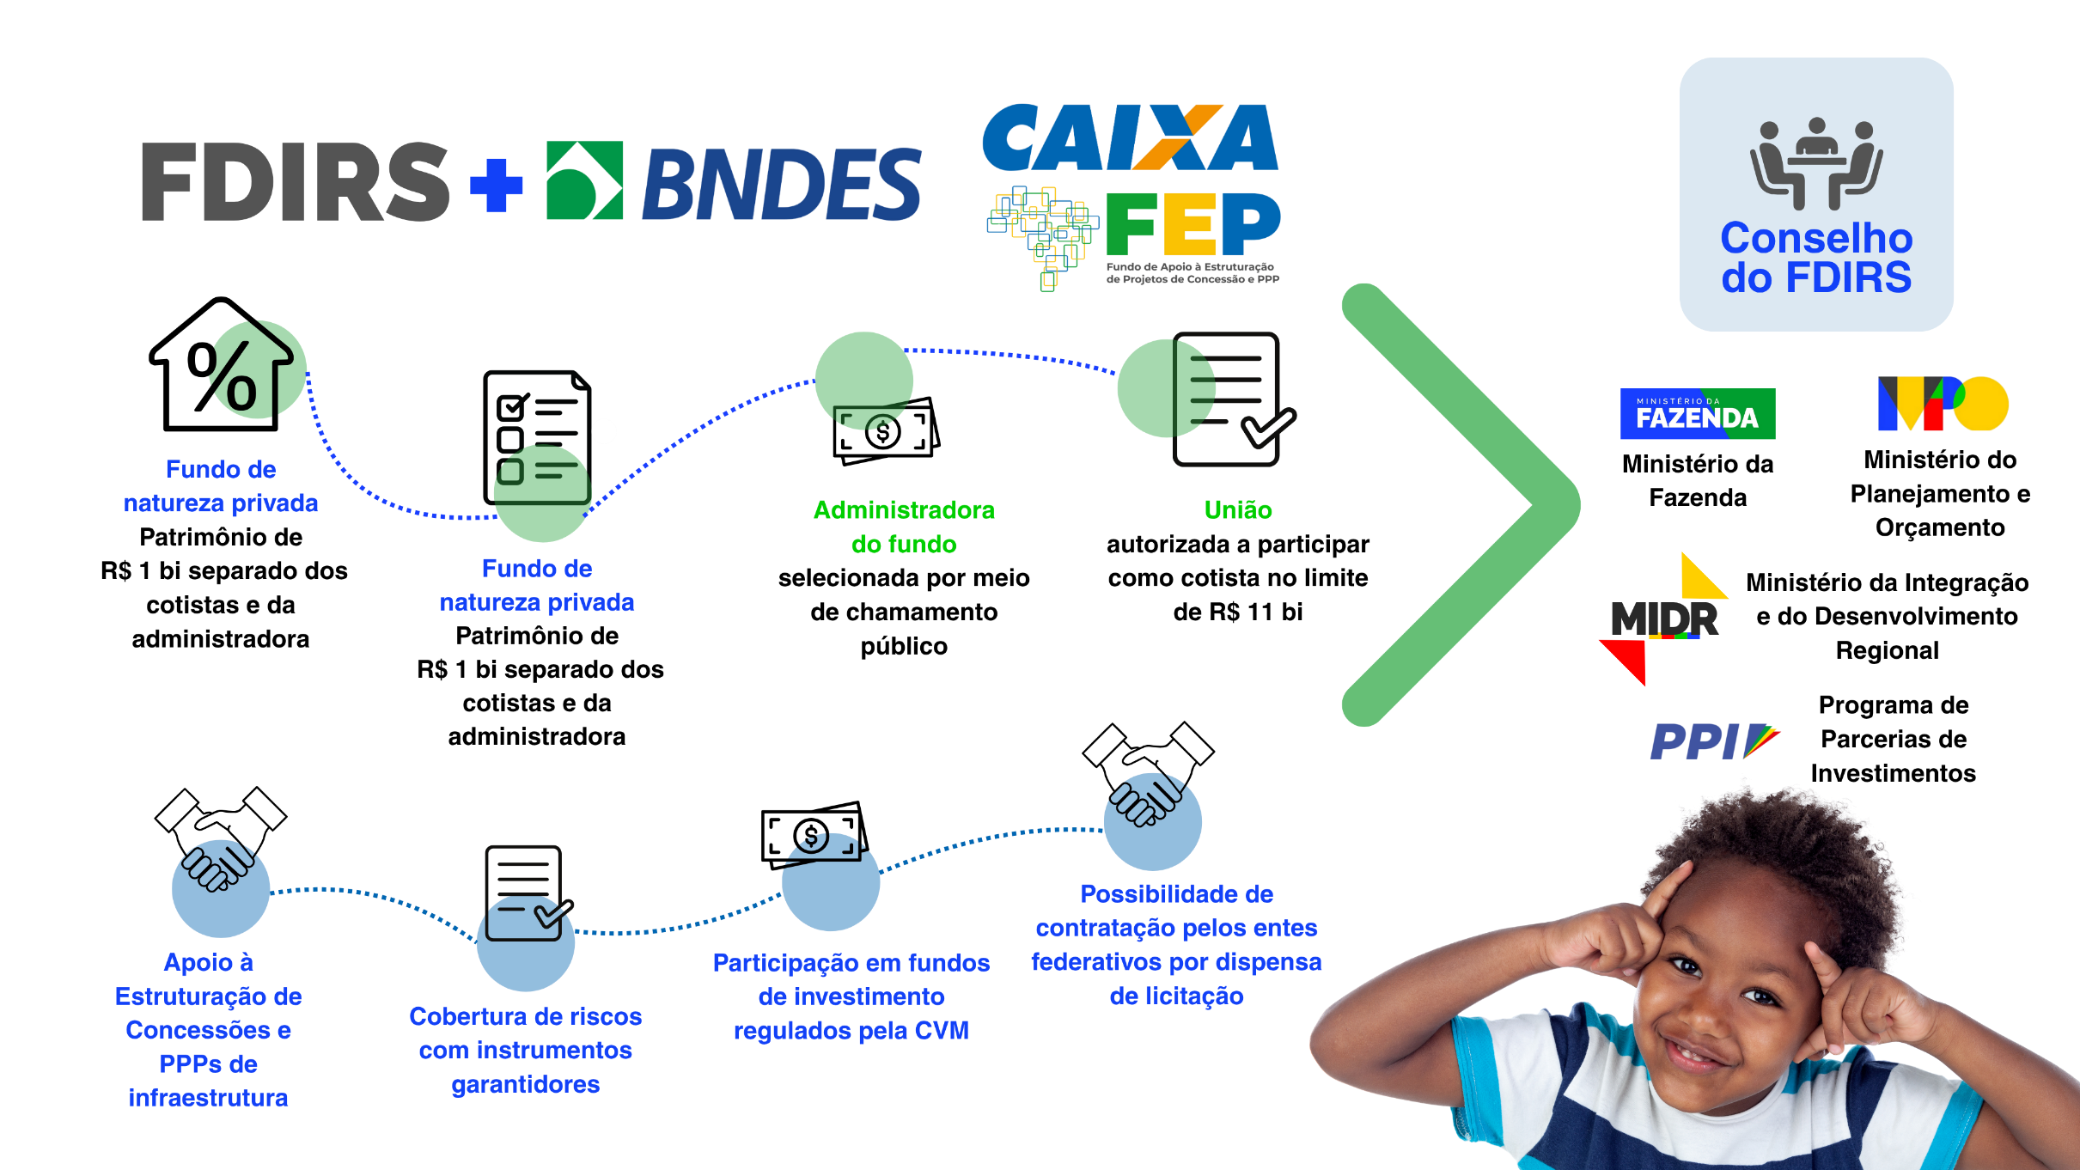

Slide 5
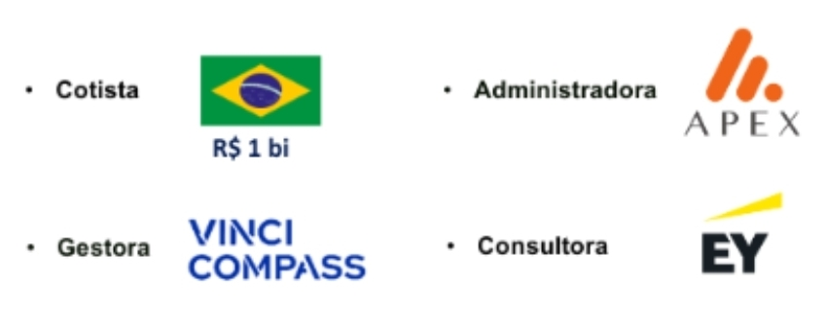
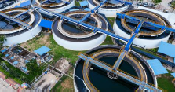
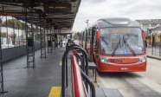

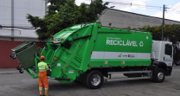
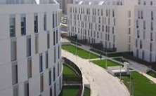

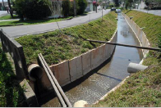
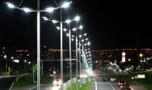

Setores prioritários
Água e
Saneamento
Mobilidade
Urbana
Infra social,
Educação e
Saúde
Limpeza e
Manejo de
RSU
Irrigação,
Parques e
Florestas
Habitação
Drenagem e
Manejo de
Águas
Iluminação
Pública e
Monitoramento
Estradas e
Rodovias
Outros setores também poderão ser alvo do FDIRS, selecionados por meio de atribuição de pontuação, conforme política de investimentos.

Slide 6




Funcionamento do FDIRS
Foco: atendimento aos entes subnacionais → infraestruturas e serviços públicos de qualidade para população. Qualquer ente ou consórcio de entes pode contratar a estruturação de seus projetos por dispensa de licitação.
Ente contrata a Administradora do FDIRS por dispensa de licitação
A Administradora estrutura o projeto com recursos do FDIRS, incluindo o edital e procedimentos para a licitação
Realiza-se a licitação para concessão do serviço público → assinatura do contrato de concessão
O concessionário reembolsa e remunera o FDIRS pela estruturação do projeto
Sítio do Ministério da Integração e Desenvolvimento Regional
Porta de entrada criada para apoiar o ente subnacional na formalização de projetos de parcerias;
Utilidade para consórcios, Estados, Municípios, União e Estruturadores;
Confere documentação e orienta o ente interessado sobre documentação, procedimentos, capacitação.
Endereço eletrônico: https://sep.mdr.gov.br/#/login
Mais informações: https://www.gov.br/mdr/pt-br
ACESSO
Sítio eletrônico da Administradora
Sítio eletrônico da Administradora: www.fdirs.com.br
Cadastro de projetos disponível na aba “Estruturação de Projetos” para preenchimento e devolutiva via e-mail: contato@fdirs.com.br

Slide 7
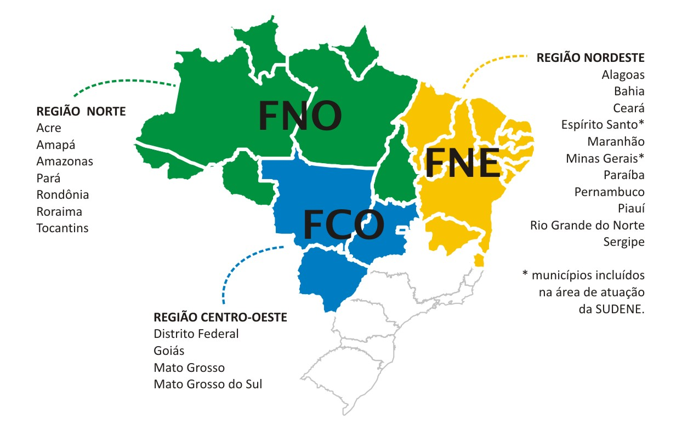
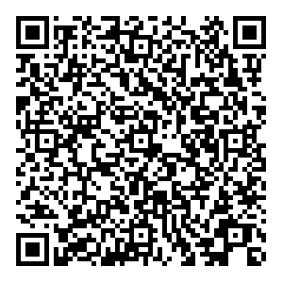

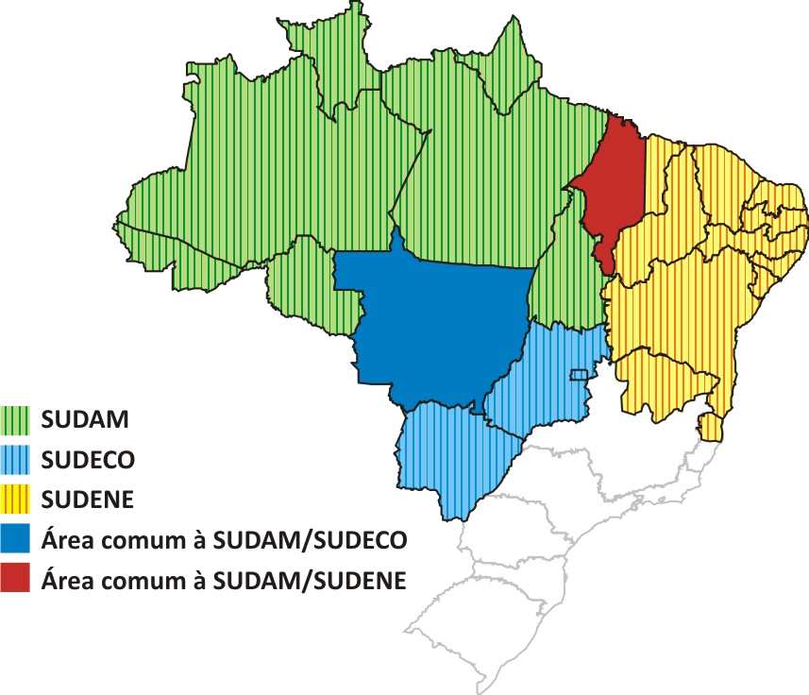
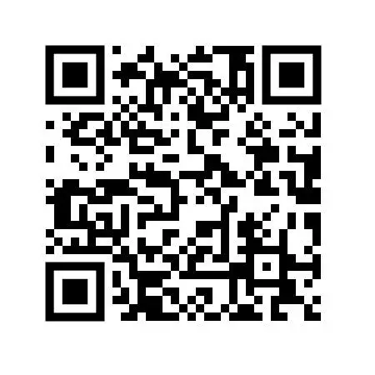

FUNDOS REGIONAIS
CONSTITUCIONAIS
R$ 70 bi
DESENVOLVIMENTO
R$ 3 bi +
captações

Slide 8
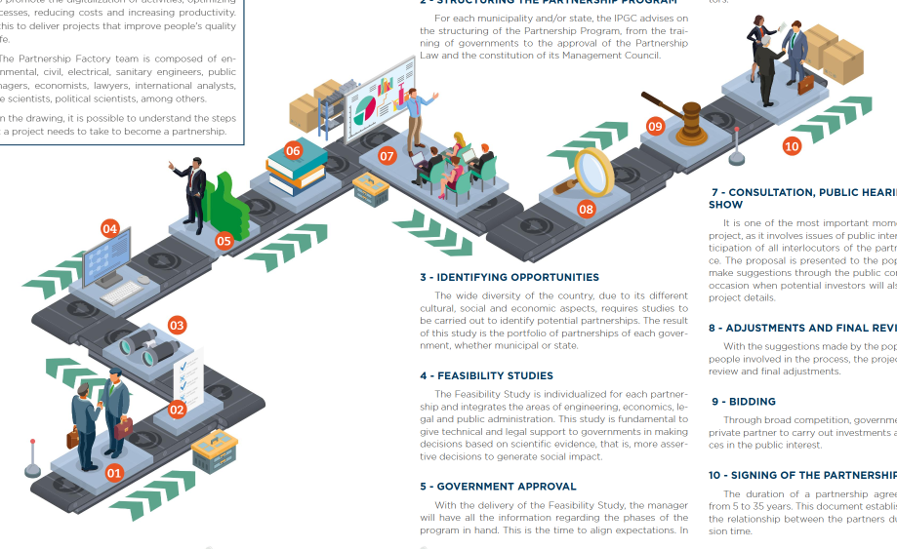
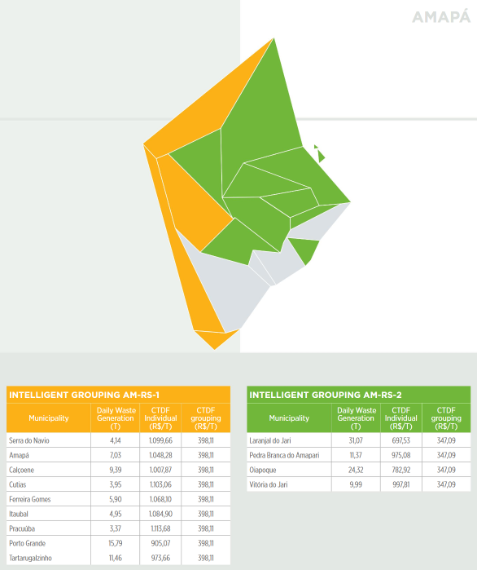

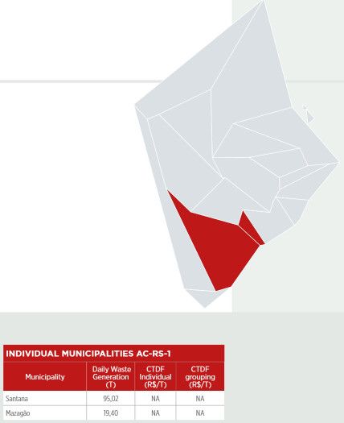
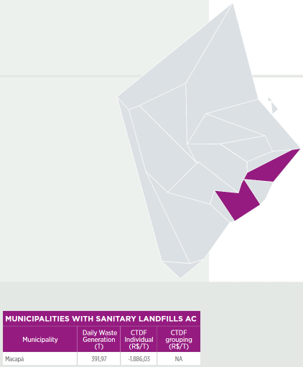


Atlas das Cidades Inteligentes

Slide 9

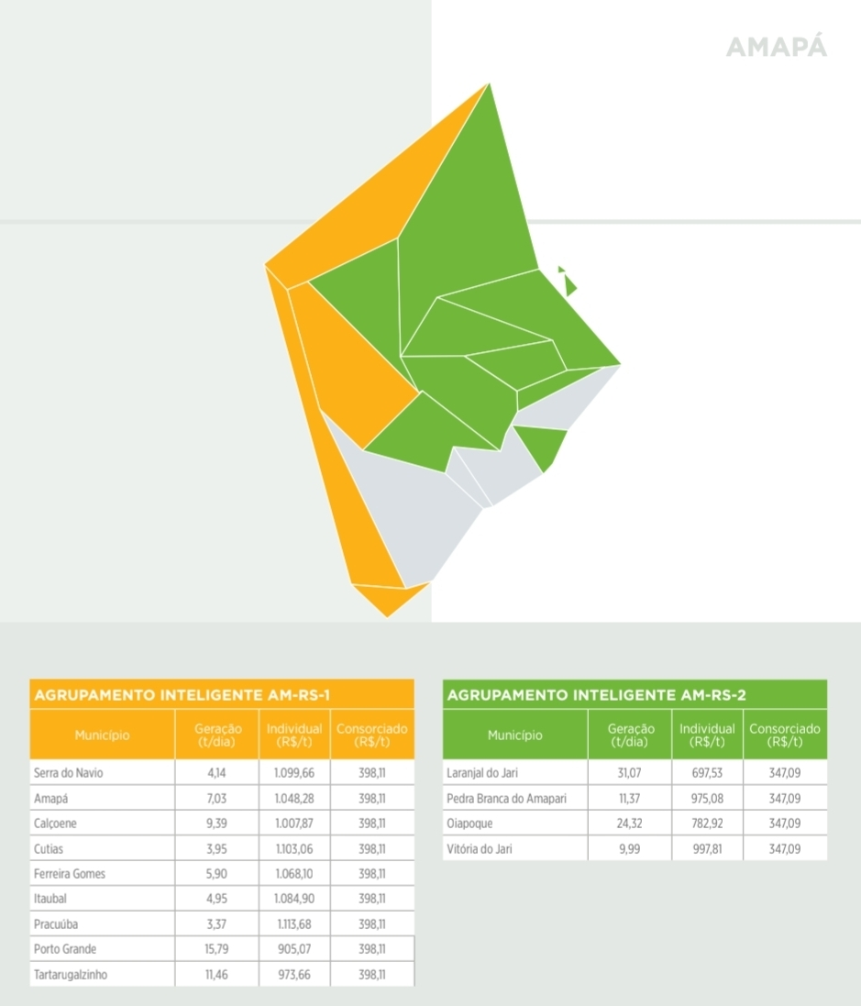
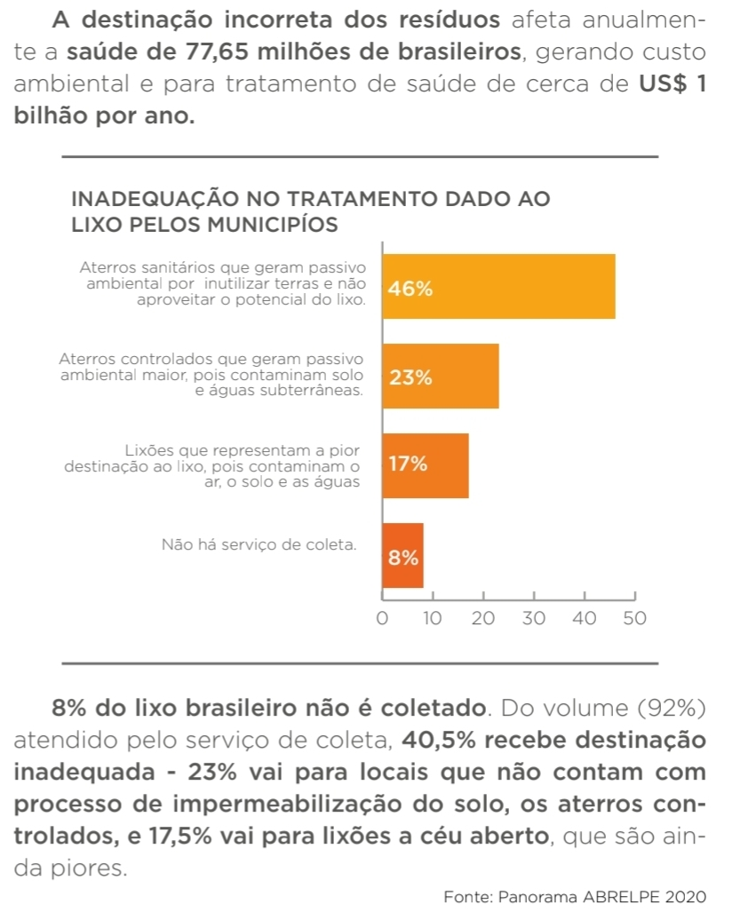
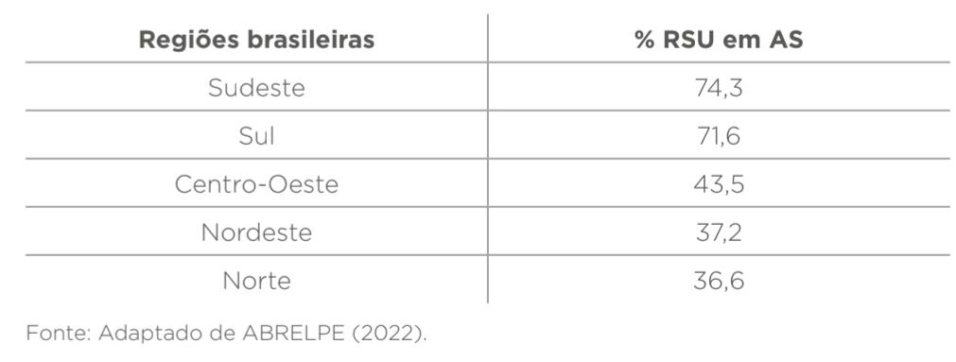
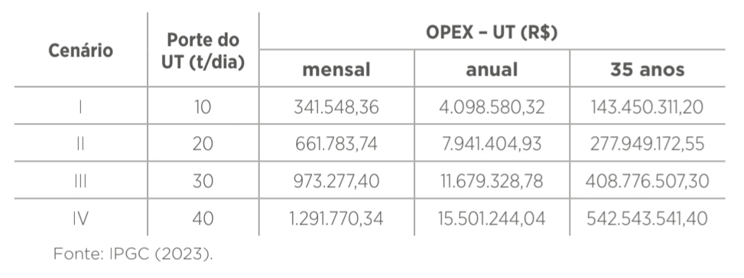
Atlas de RSU (em elaboração)

Slide 10


